Slide 1
HIPOTESIS DE AVOGADRO
TEORIA

Slide 2
HIPÓTESIS DE AVOGADRO.
• El italiano Amadeo Avogadro, consideró que las partículas de algunos elementos gaseosos estaban formadas por dos átomos. A estas agrupaciones de átomos las llamó moléculas
• En 1811 interpretó los resultados experimentales de Gay-Lussac, y enunció la llamada “hipótesis de Avogadro”:
• Volúmenes iguales de gases diferentes, medidos en las mismas condiciones de presión y temperatura, contienen el mismo número de moléculas

Slide 3
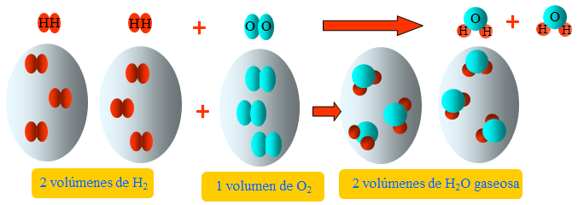
• Volúmenes iguales de gases diferentes, medidos en las mismas condiciones de presión y temperatura, contienen el mismo número de moléculas

Slide 4
CÁLCULOS ESTEQUIOMÉTRICOS. VOLUMEN
• Según Avogadro, un mol de cualquier gas ocupa, en las mismas condiciones, el mismo volumen. La ecuación para calcularlo es:
P V = n R T (ecuación de los gases perfectos)
• En condiciones normales P = 1 atmósfera, T = 273 K un mol de cualquier gas ocupa 22,4 litros
CO
CO
O₂
CO₂
CO₂
+
2 x 22,4 L CO
22,4 L CO₂
2 x 22,4 L CO₂

Slide 5
INTERPRETACIÓN MACROSCÓPICA (relación en volúmenes)
Si en la reacción intervienen gases en c.n. de presión y temperatura, 1 mol de cualquiera de ellos ocupará un volumen de 22,4 litros
2H₂
+
O₂
2H₂O
2 moles de H₂
1 mol de O₂
2 moles de H₂O
2 · 22,4 litros de H₂
22,4 litros de O₂
2 · 22,4 litros de H₂O
+
Los coeficientes estequiométricos de una ecuación química ajustada en la que intervienen gases, informan de la proporción entre volúmenes de reactivos y productos

